Slide 1
Recunoașterea florilor
Agape Maria Barila Sabina Nadejda
GRUPA 1311A

Slide 2
Cuprins
INTRODUCERE 3
DETALII ETAPĂ INTERMEDIARĂ 4
DETALII DE IMPLEMENTARE 5
TEHNOLOGII FOLOSITE 6
CONCLUZII 8

Slide 3
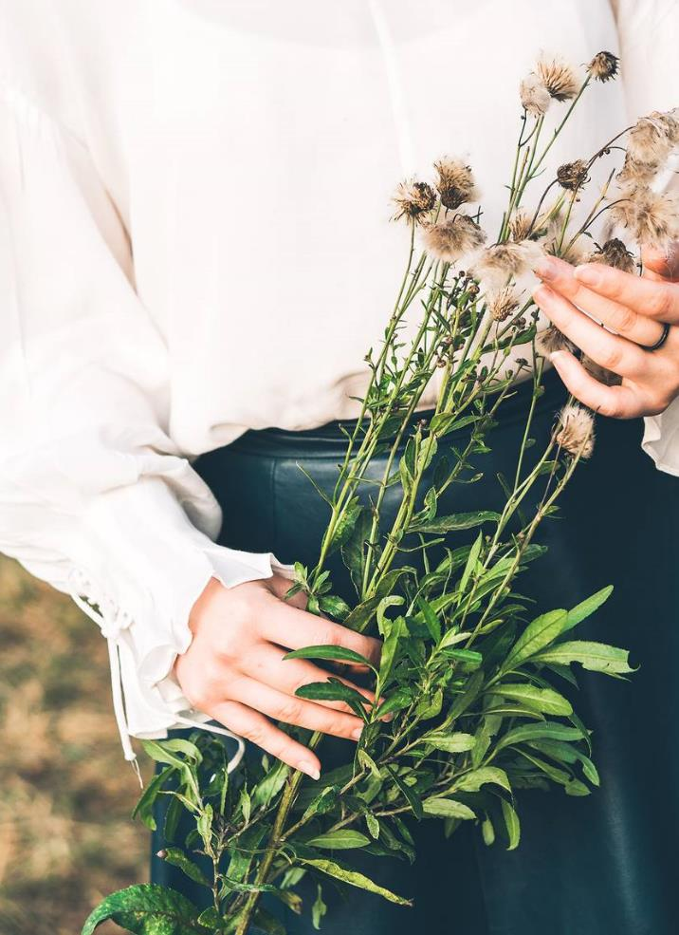
Introducere
Recunoașterea plantelor este o problemă actuală, în special pentru biologi, chimiști și ecologiști. Aceasta poate fi efectuată manual de experți umani, dar este un proces consumator de timp și cu eficiență scăzută.
Din acest motiv, am decis să implementăm un model de recunoaștere a florilor.

Slide 4
Detalii etapă intermediară

Slide 5
Pentru documentare, am consultat articole științifice, forumuri, tutoriale și aplicații deja existente. Am decis să folosim un model pre-antrenat pe recunoașterea obiectelor, inception_v3, pe care l-am specializat pentru a recunoaște 5 tipuri de flori:
-trandafiri
-margarete
-lalele
-păpădii
-floarea-soarelui

Slide 6
Setul de date folosit pentru toate speciile de flori a fost găsit pe site-ul kaggle.com. Setul de date nu include imagini de test, ci doar poze pentru antrenarea modelului.

Slide 7
Detalii de implementare

Slide 8
Se itereaza toate imaginile, se convertesc într-un vector numpy, apoi trăsăturile identificate în poze sunt clasificate.
Urmează specializarea modelului pre-antrenat si evaluarea sa.

Slide 9
Pentru testarea modelului, este introdus link-ul oricărei poze. Este returnat tipul de floare apreciat de către model, alături de precizia aproximată.
Daca precizia nu depășeste un anumit procent, se consideră că rezultatul este nesigur.

Slide 10
Tehnologii folosite

Slide 11
Tehnologii folosite:
Jupyter Notebook
Python 3.8
TensorFlow
Inception_V3

Slide 12
Concluzii

Slide 13
Realizări
Am obținut rezultate cu precizie de pana la 50%
Am realizat modelul de recunoastere a florilor
Am specializat un model pre-antrenat

Slide 14
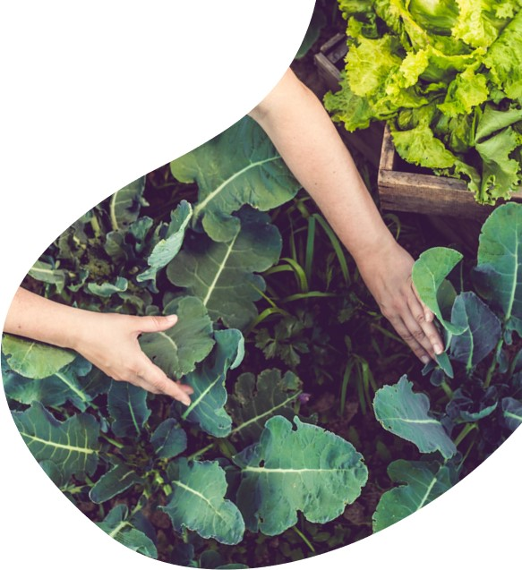
Concluzii
​
Automatizarea recunoasterii florilor este o problema care inca ridica dificultati prin diversitatea plantelor, unghiurilor foarte diferite ale florilor, calitatea imaginilor.
Pentru a obtine precizii mari, este necesara antrenarea modelului folosind seturi de date calitative, cu multe poze, realizate din unghiuri diferite.

Slide 15
Bibliografie
https://www.kaggle.com/models/google/inception-v3/frameworks/tensorFlow2/variations/feature-vector/versions/1?tfhub-redirect=true
https://www.kaggle.com/datasets/imsparsh/flowers-dataset
https://www.kaggle.com/code/owenpatrickfalculan/flower-recognition-using-pre-trained-model/notebook

